Slide 1

ATIVIDADE
PÚBLICOS-ALVO E NARRATIVAS
ENTREGA 2 | NOME:

Slide 2
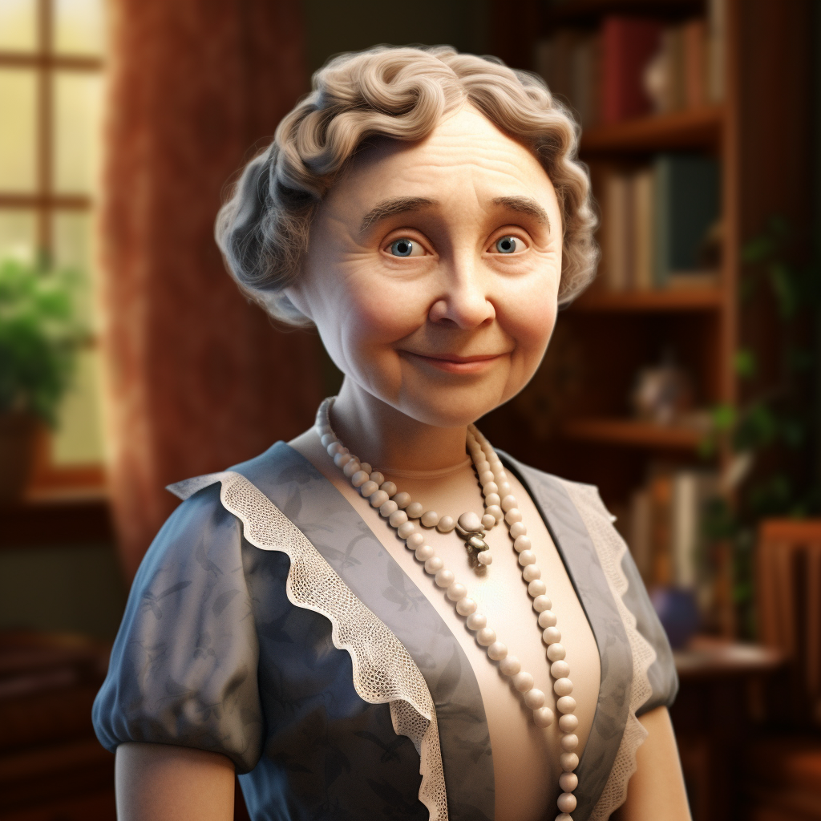

"SOZINHOS, POUCO PODEMOS FAZER; JUNTOS, PODEMOS FAZER MUITO"
HELEN KELLER

Slide 3
Cole aqui uma foto do mapa do seu município.

Slide 4

b) Quais são os bairros do seu Município onde você tem alguma história?
Abadia
Costa Teles I
Centro
Quinta da Boa Esperança
Núcleo Habitacional Silvério Cartafina

Slide 5
c) Dos bairros que foram referenciados no item anterior, quais você acredita que têm uma necessidade imediata em relação à proposta de valor que você pretende entregar com a sua campanha?
Abadia
Costa Teles I
Núcleo Habitacional Silvério Cartafina

Slide 6
d) Quais são os bairros que você não tem forte conexão, mas acredita ser essencial para o sucesso da sua campanha e justifique.
Fabrício
Boa Vista
Rio de Janeiro
São Benedito
Santa Maria

Slide 7
e) Agora, desses bairros citados anteriormente, quais são os perfis das pessoas com as quais você tem mais facilidade para se conectar?
Aqui, vale pontuar características de raça, gênero, faixa etária, segmentos de profissão, dentre outros aspectos que engrandeçam sua análise.
Santa Maria
São Benedito

Slide 8
PASSO 1: Definindo personas

Slide 9
QUADRO DE PERSONAS
PERSONA | NOME | DESCRIÇÃO
1 | Luiza | Jovem-adulta, de 23 a 35 anos, branca ou negra, residente em regiões centrais, entende um pouco de política e se sensibiliza com causas sociais. Mora com a família, mas pensa em morar sozinha. Frequenta barzinhos e gosta de se informar por podcasts e perfis informativos em redes sociais. Gosta de ler, mas consome conteúdos mais rápidos na internet.
2 | Jairo | Adulto, de 45 a 55 anos, branco, residente em bairros residenciais. Gosta de falar sobre política e acredita que entende um pouco mais do que os demais do seu círculo de convivência. Gosta de conversar sobre o assunto, mas tem uma visão pessimista sobre o que sabe e entende. Quer ouvir alguém que tem mais conhecimento sobre o tema, pra poder acreditar em algo mais. Tem filhos adolescentes. Gosta de se comunicar pelo WhatsApp e usa o Facebook para ler e o Kwai para entretenimento.
3 | Lucas | Adolescente-jovem, de 17 a 23 anos, branco, estudante, residente em regiões centrais. É enagajado, mas não age mais por pouco conhecimento no tema. Até lê sobre política, mas de forma rasa. É um pouco idealista, na forma de ver e pensar sobre o tema.
Duplique este slide enquanto precisar construir novas personas.

Slide 10
QUADRO DE PERSONAS
PERSONA | NOME | DESCRIÇÃO
1 | Tiago | Jovem-adulto, de 21 a 28 anos, branco ou negro, residente em regiões centrais, estudante universitário. Ouve sobre política e causas sociais na universidade, mas se interessa pouco pelo debate direita-esquerda. Pode ser tido como direita pelos que se dizem de esquerda e vice-versa pelos que se dizem de direita. Mora com os pais. Gosta de festas universitárias e fala pouco sobre política fora da faculdade, mas se interessa em conhecer mais sobre o tema.
2 | Jandira | Adulta-idosa, de 50 a 65 anos, residente em bairros centrais. Tem uma posição financeira mais privilegiada e exerce certa influência em seu meio de convivência e sua família. Não fala tanto sobre política, mas quer encontrar pessoas que “façam o bem”. Tem filhos adultos e pode até doar, se se sentir bem com o discurso do candidato. Pode se tornar multiplicadora de contatos e doações.
Duplique este slide enquanto precisar construir novas personas.

Slide 11
PASSO 2: Definindo temas de campanhas

Slide 12
QUADRO DE TEMAS, BANDEIRAS E PROPOSTAS
TEMA | BANDEIRA | PROPOSTAS
PREENCHA O TEMA | Trabalho e emprego | Montar um cadastro de serviços e estabelecimentos por bairro ou região, com indicação de lista de necessidades, para direcionar a oferta de cursos profissionalizantes ou de ações de estímulo ao empreendedorismo por região
 | Educação | Criação do índice de valorização dos profissionais da educação básica pública municipal (incluindo os profissionais do magistério e os profissionais administrativos, técnicos e operacionais das escolas), para acompanhamento dos profissionais e da população Propor criação de cargos técnicos para os trabalhos administrativo das unidades das escolas, que possibilitem a acumulação com o cargo de professor
Duplique este slide enquanto precisar construir emas, bandeiras e propostas.

Slide 13
QUADRO DE TEMAS, BANDEIRAS E PROPOSTAS
TEMA | BANDEIRA | PROPOSTAS
PREENCHA O TEMA | Direitos Humanos | Criança e adolescente: desnutrição infantil Mulher (segurança): proteção contra violência doméstica Mulher (saúde): planejamento familiar Pessoa idosa: saúde, lazer, dignidade e proteção contra abusos Extrema pobreza: mutirões para informações sobre o CadUnico
 | Cultura | Centro de Tradições Uberabenses Secretaria de Cultura (tendo a Fundação Cultural)
Duplique este slide enquanto precisar construir emas, bandeiras e propostas.

Slide 14
PASSO 3: Mapeando canais de comunicação

Slide 15
QUADRO CANAIS DE COMUNICAÇÃO
CANAL | PÚBLICO-ALVO | BANDEIRA | CONTEÚDO | FORMATO
PREENCHA AQUI O CANAL… | Preencha aqui o público-alvo | Preencha aqui a bandeira… | Preencha aqui o conteúdo.… | Preencha aqui o formato.…
PREENCHA AQUI O CANAL… | Preencha aqui o público-alvo | Preencha aqui a bandeira… | Preencha aqui o conteúdo.… | Preencha aqui o formato.…
PREENCHA AQUI O CANAL… | Preencha aqui o público-alvo | Preencha aqui a bandeira… | Preencha aqui o conteúdo.… | Preencha aqui o formato.…
PREENCHA AQUI O CANAL… | Preencha aqui o público-alvo | Preencha aqui a bandeira… | Preencha aqui o conteúdo.… | Preencha aqui o formato.…
Duplique este slide enquanto precisar construir novos modelos de comunicação para os canais necessários.

Slide 16
PASSO 3: Relacionamento com os eleitores e influenciadores

Slide 17
QUADRO DE CANAIS DE RELACIONAMENTO COM ELEITORES
FORMATO DE RELACIONAMENTO | CANAL | OBJETIVO | TAREFAS
Preencha aqui o formato de relacionamento… | Preencha aqui o canal | Preencha aqui o objetivo… | Preencha aqui os tarefas…
Preencha aqui o formato de relacionamento… | Preencha aqui o canal | Preencha aqui o objetivo… | Preencha aqui os tarefas…
Duplique este slide enquanto precisar construir novos canais de relacionamento com eleitores.

Slide 18
QUADRO DE CANAIS DE INFLUENCIADORES DA CAMPANHA
NOME | GRUPO | GRAU DE INFLUÊNCIA | PERSONA INFLUENCIADA
Preencha aqui o nome… | Preencha aqui o grupo… | Preencha aqui o grau… | Preencha aqui as personas…
Preencha aqui o nome… | Preencha aqui o grupo… | Preencha aqui o grau… | Preencha aqui as personas…
Preencha aqui o nome… | Preencha aqui o grupo… | Preencha aqui o grau… | Preencha aqui as personas…
Duplique este slide enquanto precisar enumerar possíveis influenciadores da sua campanha.

Slide 19
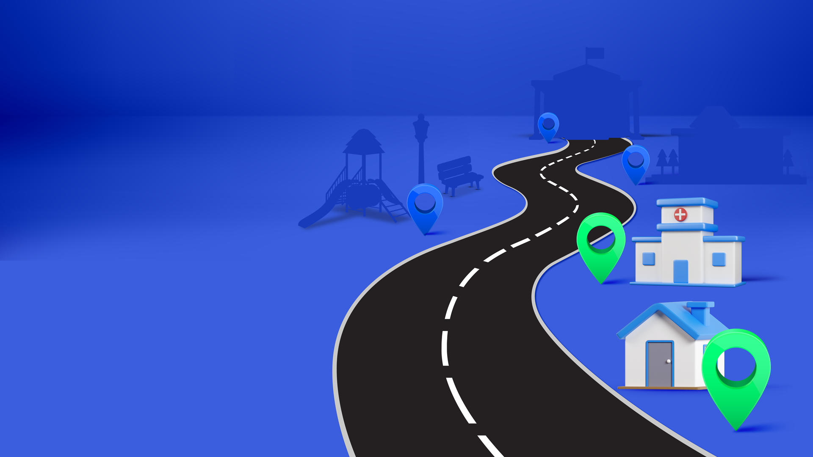
ENTREGA 2
PÚBLICOS-ALVOE NARRATIVAS
Esta foi a segunda entrega parcial do seu MAPA DE CAMPANHA. Ao longo das próximas atividades, não se esqueça de voltar aqui para fazer correções e considerações, afinal, aprender sobre você mesmo e sobre o cenário político do seu município é um aprendizado contínuo.

